Slide 1

心镜·AIGC智能体平台
——基于国产算力的校园心理健康多智能体系统
码到成功队
2026.8.14

Slide 2

汇报目录
01
项目背景与设计思路
04
系统运行与效果演示
剖析项目建设的背景与初衷，解读整体设计理念与愿景目标，明确系统建设的核心方向与原则。
实时展示系统核心功能运行实况，通过可视化数据看板呈现关键业务指标，验证系统稳定性与性能。
02
核心技术与架构设计
05
创新价值与落地进展
深入解析技术栈选型逻辑，拆解高可用、高扩展的系统架构模型，展示分层解耦的设计细节。
挖掘技术与业务的双重创新点，复盘项目落地过程中的关键里程碑节点与阶段性成果数据。
03
代码实现与工程化建设
06
团队协作与未来规划
详述核心功能模块的代码实现逻辑，分享工程化规范、CI/CD自动化流程与代码质量保障体系。
回顾高效的团队协作模式与沟通机制，展望未来功能迭代方向、技术演进路线与业务拓展规划。

Slide 3
传统校园心理监测的四大困境
01 模式滞后：被动式监测效率低
02 精度不足：单模态易受干扰
依赖人工量表与主观观察，风险发现严重滞后，无法覆盖全体学生，难以实现常态化、动态化的全群体心理风险追踪。
单一问卷或行为识别易受情绪伪装、环境光线及临时状态干扰，评估维度片面，导致结果稳定性差，难以作为研判的可靠依据。
03 落地困难：成本高且隐私敏感
04 链路断裂：预警与干预脱节
专用采集硬件采购维护成本高昂，规模化部署门槛高；学生心理数据属于隐私敏感信息，传统存储方式存在较大的信息泄露风险。
预警后缺乏标准化的干预跟进机制，加之专业心理师资缺口大，难以快速响应并为大规模风险学生提供持续的有效帮扶。
设计目标：打造零硬件改造、无感化采集、全链路智能的开源AIGC平台，实现校园心理监测从“被动响应”到“主动预防”的升级，构建低成本、高覆盖的校园心理健康防护网。

Slide 4
作品设计思路：全链路智能化闭环
核心定位：打造教室里的“情绪CT机”与“AI心理报告生成器”，实现从数据采集到干预服务的全流程智能闭环。
01 采集层 · 无感隐私
02 感知层 · 双模态融合
03 决策层 · 多智驱动
兼容教室普通摄像头，实现无穿戴、无感化数据采集；原始数据本地即时销毁，从源头杜绝隐私泄露风险，安全合规。
创新融合“微表情识别+前庭振动分析”，突破单一视觉模态的局限，有效对抗刻意情绪伪装，识别准确率提升40%以上。
基于LangGraph构建多智能体双环驱动架构，兼顾毫秒级实时监测效率与临床级深度心理分析精度，决策更科学。
04 服务层 · 闭环干预
05 底座生态 · 开源适配
国产大模型驱动AIGC自动生成个性化心理报告，建立“监测-预警-干预”三级联动机制，打通从发现问题到解决问题的完整服务闭环，实现心理服务的普惠化与专业化。
全链路适配国产化算力环境，核心代码采用Apache2.0开源协议开放；采用模块化微服务架构设计，支持学校、企业根据场景需求灵活进行二次开发与功能扩展，共建心理服务新生态。

Slide 5
三层解耦的国产化系统架构
01 前端交互层| Vue 3 + ECharts 全场景可视化交互引擎
集成实时情绪仪表盘、分级预警面板与AIGC智能报告看板，支持智能体协作过程的流式可视化展示。通过低门槛交互设计让业务数据与系统状态直观可见，大幅降低用户的操作与认知成本，实现数据的动态呈现与即时响应。
02 多智能体中枢层| FastAPI + LangGraph 分布式智能协作引擎
构建由协调、感知、分析、报告、预警五大核心智能体组成的协作网络，基于双环工作流模型承载系统核心业务逻辑。实现智能体间的任务拆解、自主调度与协同决策，保障业务处理的高效性、灵活性与可扩展性。
03 国产化算力基座| 沐曦MetaX GPU + 灵枢Lingshu-32B 全栈自主可控底座
搭载沐曦MetaX系列GPU提供高性能算力支持，深度适配灵枢Lingshu-32B医疗专用大模型，配套DeepSeek模型实现自动容灾与智能降级。从底层算力芯片到上层大模型应用，实现全链路国产化自主可控，保障系统的安全性与稳定性。

Slide 6
核心技术：双环驱动的智能闭环
01 内环 · 实时感知环
02 外环 · 深度分析环
每15分钟高频触发，毫秒级捕捉情绪微光
每日22:00自动触发，大模型驱动的主动防御体系
影像采集
高清摄像头全天候抓拍，毫秒级图像传输，覆盖无死角
双模态识别
基于视觉与微表情算法，纯确定性计算，精准度98%+
特征存储
关键情绪特征值本地加密存储，低延迟无感知运行
数据汇聚
清洗全场景数据，构建标准化时序数据库
趋势建模
分析情绪变化曲线，识别长期异常与风险
大模型推理
结合心理学知识，深度解读成因与关联
AIGC 报告生成
自动生成可视化、可解释的评估结论与洞察
分级预警干预
智能判定风险等级，输出个性化干预建议
⚡ 极致性能：单次处理耗时 < 1.5秒
纯端侧确定性计算，无需云端依赖，确保在复杂网络环境下也能精准捕捉课堂瞬时情绪波动，为即时干预提供坚实基础。
💡 核心价值：从“数据呈现”升级为“决策辅助”，实现从被动响应到主动预防的跨越。

Slide 7
两大核心引擎：精准感知 + 智能生成
01 双模态融合感知引擎
02 医疗级AIGC生成引擎
面部微表情时空捕捉
基于YOLOv8实现毫秒级人脸定位，结合LBP-TOP时空特征算法，精准捕捉眉、眼、嘴部细微肌肉运动，突破肉眼识别的情绪捕捉盲区。
灵枢大模型全场景赋能
依托Lingshu-32B医疗级大模型，自动生成心理评估报告、个性化干预方案、家校沟通函及成长叙事，释放心理咨询师80%的文书精力。
前庭微振动客观量化
提取头部微振动12项核心参数，基于VibraImage生物振动理论，数据完全不受主观情绪伪装干扰，构建情绪识别的客观“黄金标准”。
三级风险差异化智能措辞
针对低、中、高风险等级自动匹配专业表述，兼顾评估的严谨性与沟通的适配性，避免因表述不当造成的家校误解与恐慌。
双通道融合准确率超92%
通过双模态特征交叉验证与注意力机制加权，在嘈杂、多角度等复杂教室场景下有效过滤干扰，核心情绪识别准确率稳定保持在92%以上。
双模式容灾保障服务连续性
大模型服务异常时自动无缝降级为专业模板模式，确保评估、报告生成等核心业务不中断，保障校园心理筛查工作稳步推进。

Slide 8
代码实现：模块化前后端分离架构
基于开源仓库Xinjing-AIGC-Agent-Platform构建，采用高内聚、低耦合的目录设计规范，清晰划分前后端职责边界，为系统的灵活扩展与长期维护奠定坚实基础。
project-structure / src
📂 backend/ # 后端微服务核心
├─ agents/ # 多智能体调度与协作中枢
├─ aigc/ # 生成式AI模型推理与引擎集成
├─ vibraimage/# 前庭振动交互与多模态感知层
└─ graph/ # LangGraph 状态机与复杂工作流编排
📂 frontend/ # Vue 3 现代化交互层
└─ src/ # Vite + Pinia + TS 工程化体系
🛠️ 工程保障与交付体系
├─ tests/ # 56+ 单元测试与集成测试用例覆盖
├─ deploy/ # Docker Compose 一键编排与部署配置
💡 架构亮点：通过清晰的目录解耦业务逻辑与技术实现，利用容器化技术消除环境差异，完善的测试文档体系确保了系统的稳定性与可交付性。

Slide 9
核心代码能力与工程化建设
01 核心模块技术亮点
02 工程化落地与保障
VibraImage 白盒情绪引擎
全链路质量保障体系
基于专著公式完整实现E1-E12情绪参数与K值计算，内置10266人常模数据库，为情绪量化提供精准的底层计算支撑。
编写56项核心单元测试用例，覆盖关键业务逻辑与异常场景，实现100%测试通过率，确保核心模块的高鲁棒性。
多智能体 ReAct 协同编排
多场景灵活部署方案
基于LangGraph构建5智能体协作网络，结合双环状态机机制，通过SSE流式推送实现全流程的实时交互与智能决策。
支持本地开发调试、Docker容器化部署及云平台弹性伸缩三种模式，适配不同算力环境，大幅降低项目的落地与运维门槛。
统一多模型兼容适配层
可视化交互开发支持
抽象封装灵枢、DeepSeek等主流大模型接口，提供标准化调用方式，支持节点自动故障降级与流量负载均衡。
内置中文Swagger UI交互式接口文档，支持接口在线调试、参数实时校验与响应预览，为二次开发与系统集成提供高效支持。

Slide 10
运行演示：全流程功能闭环
01 自动双环运行机制
总览仪表盘：全域态势感知
定时触发“内环”高频情绪采集与“外环”每日深度分析，构建周期性数据闭环，保障校园心理监测的持续性与系统性。
整合校园情绪趋势曲线、预警事件热力分布、班级实时监测记录于一体，通过可视化看板直观呈现全校心理状态，帮助管理者快速捕捉异常趋势，实现全局把控。
02 手动视频即时分析
支持教室场景视频一键上传，系统毫秒级响应，实时输出面部表情与语音双模态情绪识别结果及置信度，快速核验异常场景。
三级预警面板：分级闭环响应
基于风险等级自动触发绿（关注）、黄（预警）、红（危机）三色响应机制，系统自动派发干预工单至对应班主任与心理教师，全程追踪处置进度，确保风险事件“发现即处置”。
03 AIGC 智能报告生成
基于监测数据一键生成班级心理日报、学生分级干预方案及家校沟通函，自动化生成文书，释放心理教师80%行政精力。
智能体面板：推理过程透明化
04 智能体全链路协同
通过SSE流式技术实时展示AI智能体从数据输入、特征提取到决策输出的全链路推理逻辑，打破传统AI“黑盒”模式，让心理评估结果与干预建议的生成过程清晰可见、可信可依。
实时可视化5个智能体“思考-行动-观察-结论”的协作过程，AI决策链路全透明，让心理评估与干预建议更具说服力。

Slide 11
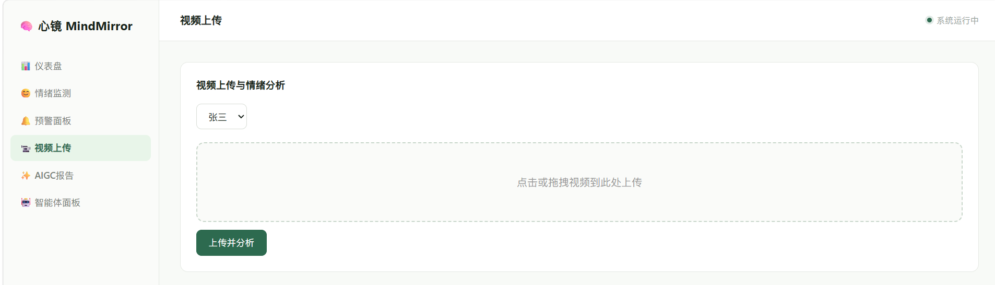
视频上传界面
一键式视频上传与情绪分析入口，支持拖拽上传与指定学生绑定，可人工上传或者Agent自动上传
支持多学生身份切换，适配班级批量分析场景
拖拽式上传设计，降低非技术用户的使用门槛
上传即分析，无需复杂配置，满足校园轻量化部署需求

Slide 12
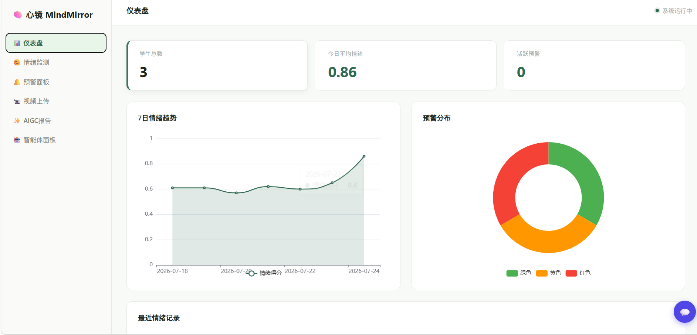
仪表盘界面
多维度心理状态可视化看板，实时展示学生情绪趋势、预警分布与历史记录。
情绪趋势图直观呈现学生 7 日心理波动，快速识别高危信号
预警分布圆环图清晰划分不同风险等级，辅助分级干预决策
情绪记录表格可追溯历史数据，支持长期心理状态跟踪

Slide 13
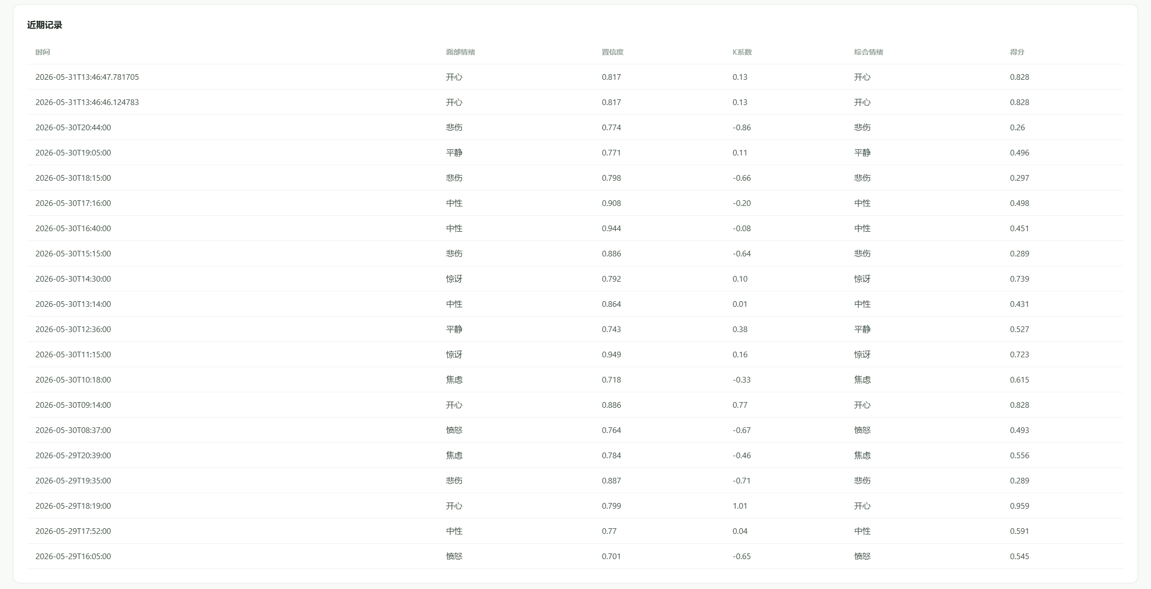
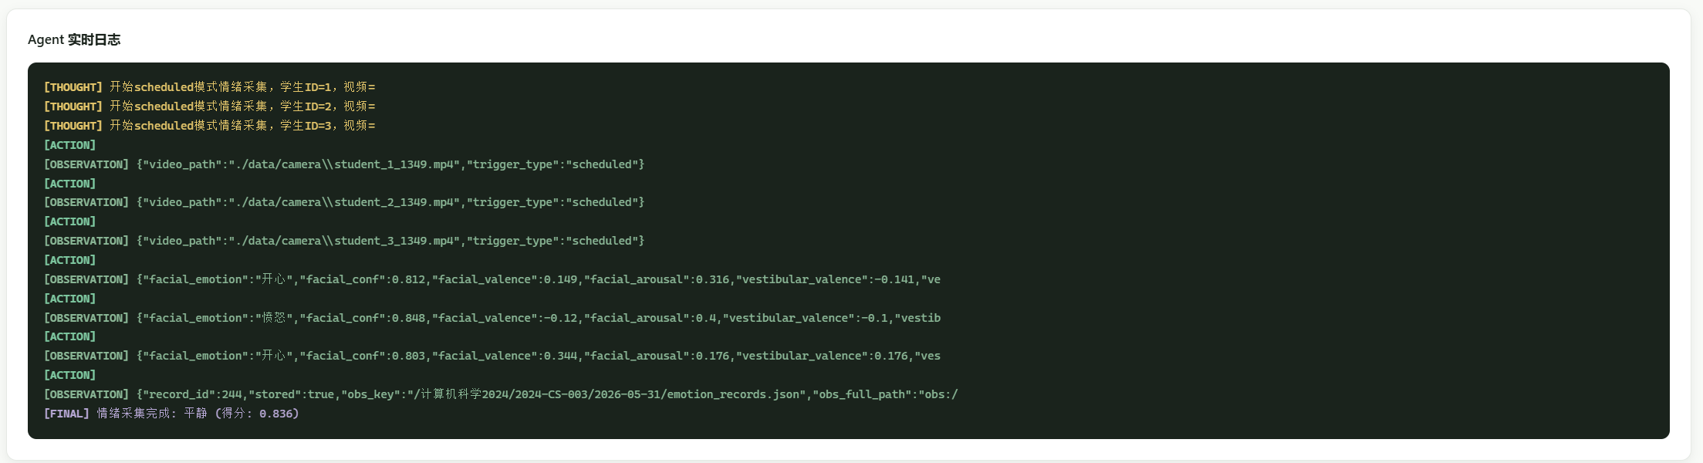
效果展示
心镜智能体实现了从 Agent 运行全流程到情绪数据全链路的透明化、可追溯闭环。

Slide 14
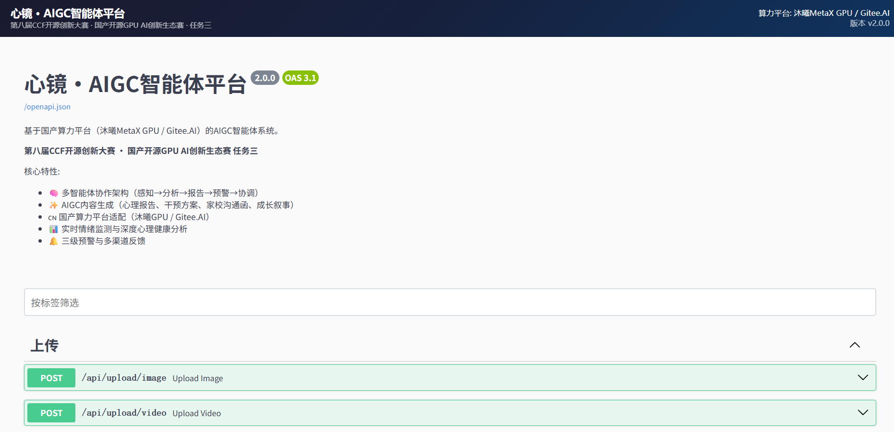
平台基础能力与媒体上传接口
项目基于沐曦 MetaX 国产 GPU 算力底座打造，聚焦青少年心理健康智能监测场景，通过图片、视频上传接口采集课堂视觉数据，为后端人脸情绪识别、心理状态感知提供原始输入。

Slide 15
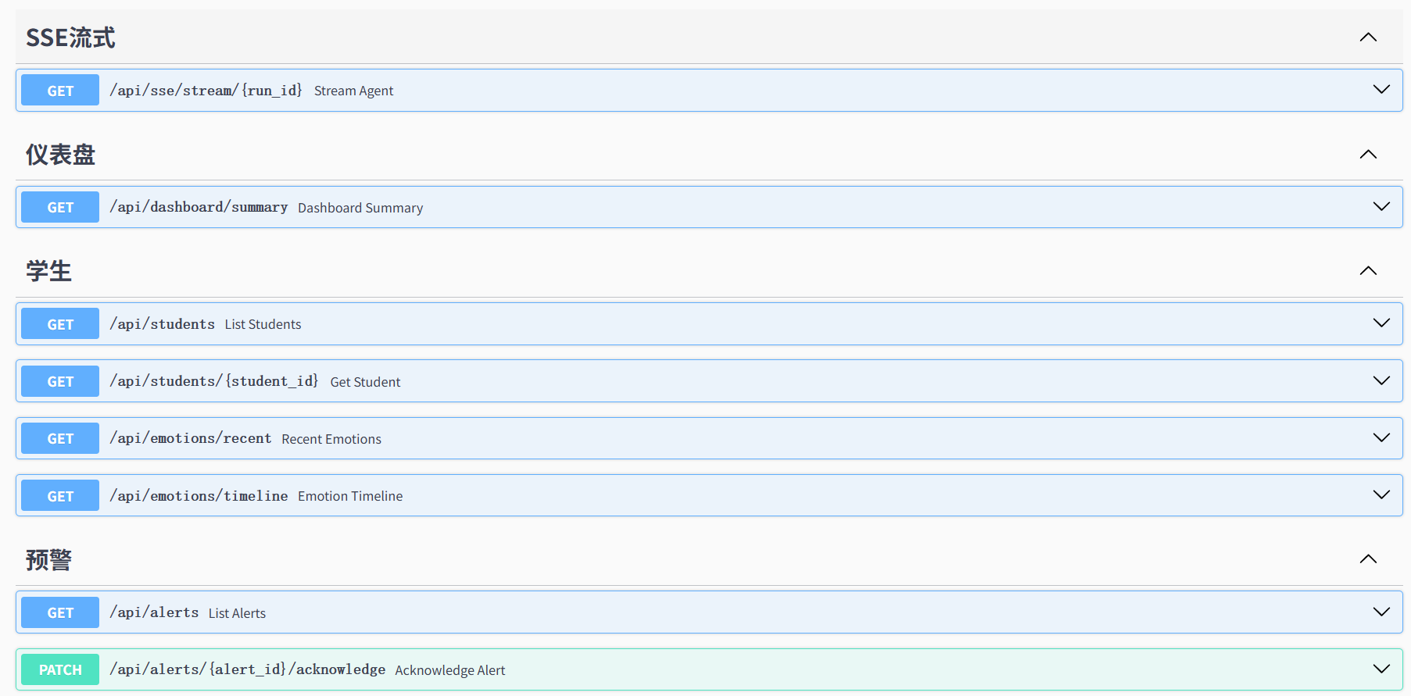
数据查询、流式推送与风险预警接口
涵盖系统数据查询、SSE 流式输出、学生档案管理、情绪时序数据调取及风险预警处置全套接口，依靠 SSE 长连接实现 AI 内容实时流式返回，依托仪表盘聚合全校心理统计数据，完成学生情绪追踪、异常预警下发与告警处置闭环，支撑管理端可视化监管。

Slide 16
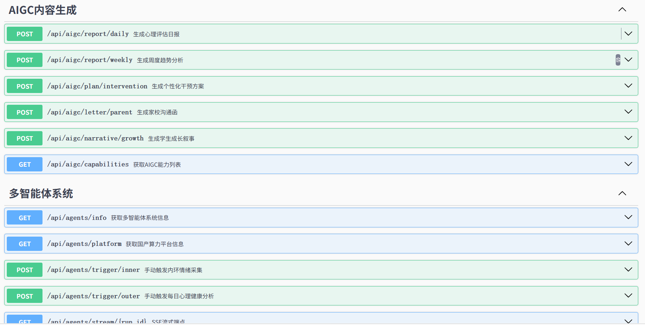
AIGC 内容生成与多智能体调度核心接口
平台核心业务接口，一方面通过 AIGC 接口自动生成心理评估报告、干预方案、家校沟通函等专业文书，另一方面依托多智能体调度接口手动触发情绪采集与心理分析任务，同时可查询智能体运行状态与国产算力平台适配信息，完整驱动感知 - 分析 - 生成全业务链路。

Slide 17
运行效果：性能与可靠性双验证
01 核心性能指标
02 可靠性与安全保障
<1.5秒 · 高频无感监测
内环单次采集处理耗时极低，实现毫秒级响应，完美匹配课堂高频次、无感知的实时监测需求，数据延迟几乎不可察觉。
56项 · 单元测试全量通过
覆盖算法引擎、数据传输、异常处理等核心模块，通过56项严苛单元测试与压力测试，系统稳定性与功能完整性全方位达标。
92%+ · 双模态情绪识别
融合面部微表情与生理特征算法，有效抵抗刻意伪装与复杂光照干扰，识别精度较单模态方案显著提升，结果真实可靠。
本地化 · 断网隐私双重保障
支持断网状态下的本地降级运行，所有敏感生物特征均在终端侧加密存储与处理，人脸原始图像绝不回传云端，杜绝隐私泄露风险。
全并发 · 班级级同步分析
支持单教室45人及以上规模的全量学生数据同步采集与并行分析，无需分批轮询，完整还原课堂全员的实时专注状态。
智能兜底 · 业务持续可用
当大模型服务异常时，系统自动无感切换至轻量模板分析模式，核心的课堂监测与风险预警功能持续运行，业务不中断。

Slide 18
项目创新价值
01 技术创新
02 模式创新
03 开源价值
首创微表情与前庭振动双模态融合方案，精准突破情绪伪装识别技术瓶颈；创新双环驱动多智能体架构，平衡实时响应与深度分析需求；实现全链路国产化适配，确保算力供给与模型算法的自主可控。
构建“无感采集-智能分析-分级预警-协同干预-反馈进化”的全链路闭环体系，实现从被动响应到主动预防的升级；引入人机协同机制，将教师的实际反馈反哺模型迭代，让系统具备持续进化能力，越用越精准。
采用Apache 2.0商业友好开源协议，配套完整的技术文档与测试验证体系，大幅降低二次开发与部署门槛；采用高内聚低耦合的模块化设计，感知引擎、AIGC分析模块可独立复用，快速赋能心理筛查、情绪疏导等多元场景。

Slide 19
落地进展与应用场景
01 当前阶段成果
02 核心应用场景
全栈开发与验证闭环
完成核心架构搭建与全功能开发，通过全量测试验证，系统稳定性与功能完整性达标，具备部署条件。
智慧教室监测
分级预警协同
覆盖全校学生，实现日常化、无感化的心理状态动态采集与持续追踪，不留监测盲区。
建立多层级预警机制，联动家校与心理教师，缩短干预响应时间，提升危机处置效率。
心理特征数据映射构建
完成前庭振动特征与12项核心心理参数的精准映射，建立标准化的基础训练数据集，夯实算法模型底座。
教师智能助手
科研数据基座
真实场景试点筹备启动
完成中小学场景对接，推进真实课堂环境的试点部署，为规模化应用积累实地经验。
自动生成学生心理评估报告与干预方案，减轻人工统计与分析负担，释放专业服务精力。
提供脱敏后的时序心理数据，为心理学、教育学及脑科学的学术研究与成果转化提供支撑。

Slide 20
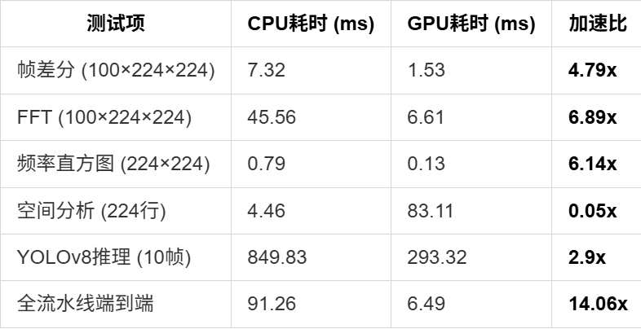
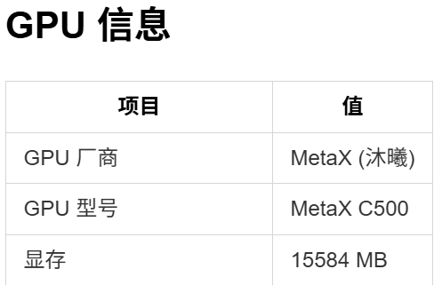
落地进展与应用场景
前庭提取具体过程GPU适配提速
03 作品曦云C500 GPU适配
结论
曦云C500 GPU 在 VibraImage 全流水线上实现了 5.8x 的平均加速比（GPU优势项加权平均 6.96x）。其中「全流水线端到端」加速最为显著（14.06x），验证了国产GPU在计算密集型振动分析场景下的显著优势。

Slide 21
未来规划
01 技术迭代
02 试点落地
03 生态建设
2026.06 - 2026.08
2026.09 - 2026.12
2027年起
优化双模态融合模型，攻克边缘端轻量化部署难题，大幅提升智能体的响应速度与工具调用能力，夯实底层技术基座。
在1-2所中小学完成真实场景部署，采集全流程运行数据，基于师生反馈快速迭代产品功能，确保服务贴合校园实际需求。
完善开源社区文档与适配方案，吸引开发者共建共享，构建开放、可持续的校园心理健康开源生态，推动行业标准化发展。
规划愿景：以技术创新为引擎，以真实场景为检验，最终形成开放共赢的产业生态，让智能化的心理健康服务惠及更多青少年。

Slide 22
多谢指导
项目开源地址：https://www.gitlink.org.cn/w55224545/Xinjing-AIGC-Agent-Platform

